Slide 2
Suomen kestävän kasvun ohjelma 2022-2025​
Sähköisen asioinnin toimintamalli

Slide 3
Asiakas- ja palveluohjaus
Asiakas- ja palveluohjauksella pyritään tukemaan asiakkaita oikeiden palvelujen löytämisessä
Asiakas- ja palveluohjaus parantaa palvelujen laatua, vaikuttavuutta ja tehokkuutta ja se on keskeinen osa asiakaslähtöistä sote-järjestelmää
Siun sotella ei ole ollut digitaalista ratkaisua yksilöllisempään asiakas- ja palveluohjaukseen ennen digitaalista palvelualustaa

Slide 4
Verkkosivujen rooli asiakas- ja palveluohjauksessa
Verkkosivut ovat tärkeässä asemassa asiakas- ja palveluohjauksessa, koska ne toimivat monelle asiakkaalle ensimmäisenä kontaktina palvelujärjestelmään. Ne tarjoavat tietoa ja ohjausta helposti ja ajantasaisesti.
Asiakas saa nopeasti tietoa tarjolla olevista palveluista, yhteystiedoista ja asiointiohjeista. Verkkosivut voivat ohjata asiakkaan suoraan oikeaan paikkaan ilman välikäsiä.

Slide 5
Digitaalisen palvelualustan rooli asiakas- ja palveluohjauksessa
Tarjoaa välineen yhteydenottoon
  Palveluneuvonta-kanava yleisiä kysymyksiä varten
Asiakkaiden viestit/asiat voidaan siirtää ammattilaiselta toiselle
Hyötyjä esimerkiksi:
  Asiakas saa (reaaliaikaisia) vastauksia kysymyksiin
  Poistaa kynnystä yhteydenottoon, erityisesti nuorilla tai kiireisillä
  Voi säästää aikaa verrattuna puhelinjonotukseen
  Tarjoavat tavan ilmoittaa palvelutarpeesta, hakea palveluja ja antaa palautetta
  Nopeuttaa palveluprosessien käynnistymistä

Slide 6
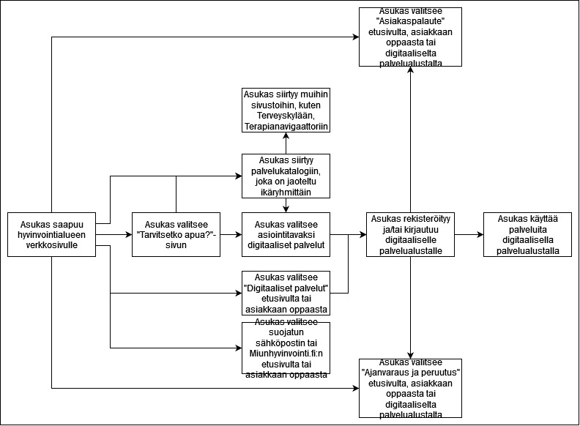
Verkkosivujen ohjautumislogiikka digitaalisiin palveluihin
Kolme tapaa/”väylää” liikkua verkkosivuilla digitaalisiin palveluihin:
  ”Tarvitsetko apua”-sivu → palvelukatalogi tai digitaaliset palvelut
  Palvelukatalogi → digitaaliset palvelut
  Digitaaliset palvelut
    Digitaaliselta palvelualustalta on väylä Asiakaspalautteeseen ja Ajanvaraukseen ja peruutukseen
Osaan muista palveluista pääsee suoraan esimerkiksi etusivulta tai valikoista
Huom. Asiakkaat jotka ovat ladanneet mobiilisovelluksen, siirtyvät suoraan digitaaliselle palvelualustalle

Slide 7
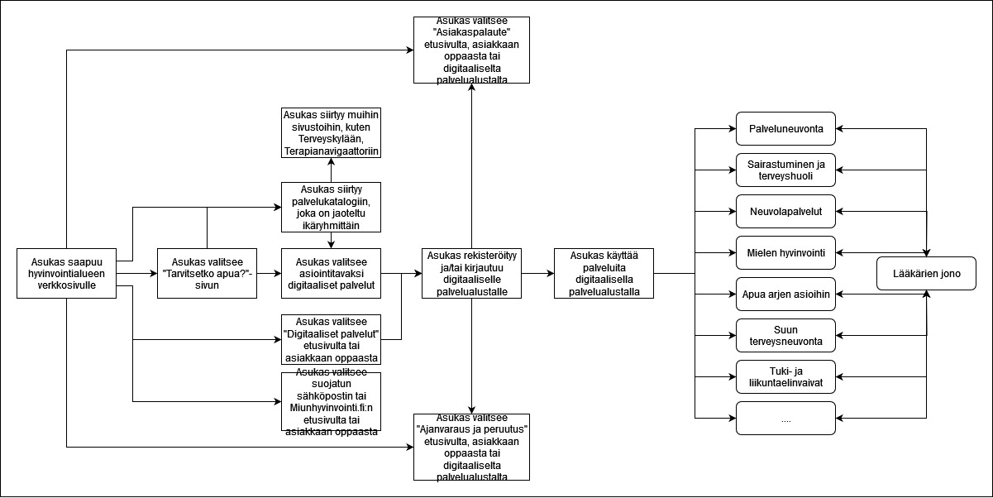
Verkkosivut ja digitaaliset palvelut muodostavat mahdollisimman ehjän ja ymmärrettävän kokonaisuuden

